Slide 1
Clase 9. DESARROLLO WEB
SEO y buenas prácticas en tu proyecto
Notes:
Obligatoria siempre

Slide 2
Introducción a SEO
Notes:
Usar para los módulos más importantes de la clase, donde se introducen conceptos que se ven en varios slides. No hay que usarla para todos los módulos.

Slide 3

SEO
SEO significa “Search Engine Optimization”, es decir, Optimización para Motores de Búsqueda.
El SEO involucra diversas estrategias y métodos para ayudar a atraer más visitas desde los motores de búsqueda (como Google, Bing y Yahoo), al lograr que el contenido de la web se posicione mejor en los resultados de dichos motores.
Notes:
Usar para slides de texto e imagen. Si no alcanza, no sobrecargar, usar otra con el mismo título para indicar que continúa el mismo módulo.

Slide 4
Beneficios del SEO
Más visibilidad en las búsquedas
Atrae tráfico cualificado: potencial cliente.
Tráfico gratuito: no es necesario hacer publicidad para aparecer en las búsquedas.
Cuanto más contenido optimizado, más posibilidades de tener visitas.
Notes:
Usar para slides de sólo texto. Si no alcanza, no sobrecargar, usar otra con el mismo título para indicar que continúa el mismo módulo.

Slide 5
Dificultades del SEO
Pero… no hace magia
No garantiza una posición en las búsquedas
Resultados lentos
Difícil de controlar
Notes:
Usar para slides de sólo texto. Si no alcanza, no sobrecargar, usar otra con el mismo título para indicar que continúa el mismo módulo.

Slide 6
Tipos de SEO
Notes:
Usar para los módulos más importantes de la clase, donde se introducen conceptos que se ven en varios slides. No hay que usarla para todos los módulos.

Slide 7
Tipos de SEO
Podemos ordenar las diferentes estrategias y aplicables al SEO, en al menos cuatro tipos:
SEO on-page
SEO off-page
SEO técnico
SEO local
A continuación veremos varios ejemplos de cada tipo, pero vale aclarar que no son listas taxativas, ya que hay muchísimas pequeñas tareas que pueden llevarse a cabo para mejorar el SEO de nuestro sitio.
Notes:
Usar para slides de sólo texto. Si no alcanza, no sobrecargar, usar otra con el mismo título para indicar que continúa el mismo módulo.

Slide 8
SEO on-page
Notes:
Usar para los subtemas de un módulo.

Slide 9
SEO on-page
El SEO On-Page involucra las optimizaciones que podemos controlar dentro de nuestro sitio. Dentro del SEO on-page podemos incluir:
meta description (Meta descripciones)
keywords (palabras claves)
títulos de páginas
jerarquía de encabezados
contenido textual del sitio
Notes:
Usar para slides de sólo texto. Si no alcanza, no sobrecargar, usar otra con el mismo título para indicar que continúa el mismo módulo.

Slide 10
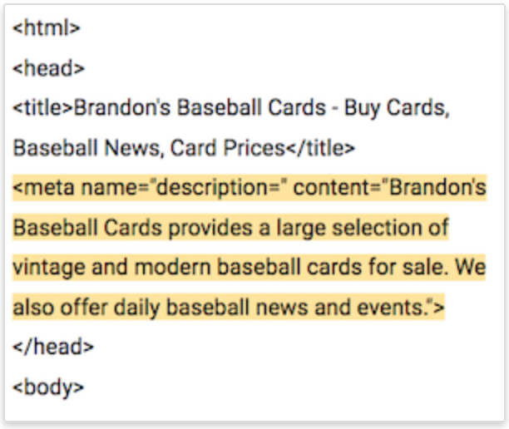
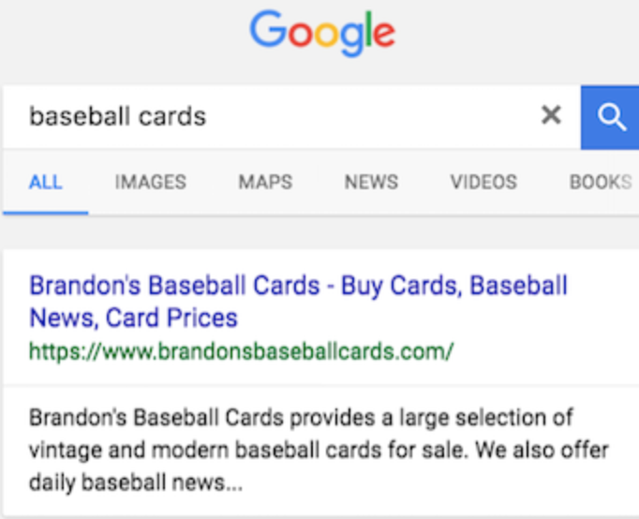
Metaetiqueta “description”
La metaetiqueta de descripción de una página, ofrece a Google y a otros buscadores un resumen del contenido de la misma. Puede contener una frase o dos, o incluso un párrafo breve. Su objetivo es atraer al publico a nuestra web.
<meta name="description" content="Parrafo">
Notes:
Usar para slides de sólo texto. Si no alcanza, no sobrecargar, usar otra con el mismo título para indicar que continúa el mismo módulo.

Slide 11
2. Keywords o palabras clave
El primer paso en la optimización de motores de búsqueda consiste en determinar lo que se está optimizando.
Hay que identificar los términos que buscan los usuarios (“Keywords” o “Palabras clave”), y con los cuales se desea que un sitio web sea encontrado por los motores de búsqueda. Debes centrarte en palabras clave específicas de tu nicho, pero que no sean demasiado difíciles de clasificar.
<html> <head> <meta name="description" content="Ejemplo de Palabras Clave y Programación"> <meta name="keywords" content="HTML, ASP, JS, META, PALABRAS CLAVE, EJEMPLO"> </head> ...
Notes:
Usar para slides de sólo texto. Si no alcanza, no sobrecargar, usar otra con el mismo título para indicar que continúa el mismo módulo.

Slide 12
3. Títulos
Indica los títulos de las páginas utilizando las etiquetas title.
<title>Título de mi página</title>
Una etiqueta title indica tanto a los usuarios como a los motores de búsqueda el tema sobre el que trata una página.
Lo ideal sería crear un título único para cada página del sitio.
El título de tu página principal puede incluir el nombre de tu sitio web o negocio, y podría incluir otra información importante.
Notes:
Usar para slides de sólo texto. Si no alcanza, no sobrecargar, usar otra con el mismo título para indicar que continúa el mismo módulo.

Slide 13
4. Jerarquía de encabezados
Al utilizar varios tamaños de encabezado en orden (h1, h2, h3, etc), se crea una estructura jerárquica de contenido, lo que permite a los usuarios navegar por un documento con más facilidad.
Considera cuáles son los puntos principales y secundarios del contenido de la página y, en función de ello, decide dónde utilizar etiquetas de encabezado.
Evita escribir texto que no ayude a definir la estructura de la página y utilizar etiquetas de encabezado en lugares en los que otras etiquetas, como <em> y <strong>, serían más adecuadas.
Notes:
Usar para slides de sólo texto. Si no alcanza, no sobrecargar, usar otra con el mismo título para indicar que continúa el mismo módulo.

Slide 14
5. Contenido de calidad: algunos tips
A los usuarios les gusta el contenido bien escrito y fácil de entender.
Te recomendamos que organices el contenido para que los usuarios sepan dónde termina un tema y empieza otro, creando una especie de historia.
Al dividir el contenido en secciones o bloques lógicos, los usuarios pueden encontrar lo que buscan más rápidamente.
Diseña tu sitio web teniendo en cuenta las necesidades de los visitantes y, a la vez, asegúrate de que los buscadores puedan acceder a él fácilmente.
Para crear contenido de alta calidad, se necesita gran cantidad de al menos uno de estos factores: tiempo, dedicación, experiencia y talento.
El contenido debe ofrecer información precisa, estar redactado de manera clara y ser exhaustivo.
Notes:
Usar para slides de sólo texto. Si no alcanza, no sobrecargar, usar otra con el mismo título para indicar que continúa el mismo módulo.

Slide 15
SEO técnico
Notes:
Usar para los subtemas de un módulo.

Slide 16
SEO técnico
El SEO Técnico se refiere a las optimizaciones que ayudan a los buscadores a rastrear e indexar las páginas web de manera más eficiente. Algunas tácticas a aplicar son
Mejorar la velocidad de carga de la página (por ejemplo, optimizando las imágenes, algo que veremos más adelante)
Organizar la jerarquía de archivos
Crear un mapa de sitio (Sitemap)
Notes:
Usar para slides de sólo texto. Si no alcanza, no sobrecargar, usar otra con el mismo título para indicar que continúa el mismo módulo.

Slide 17
Organizar la jerarquía de archivos
Notes:
Usar para los subtemas de un módulo.

Slide 18
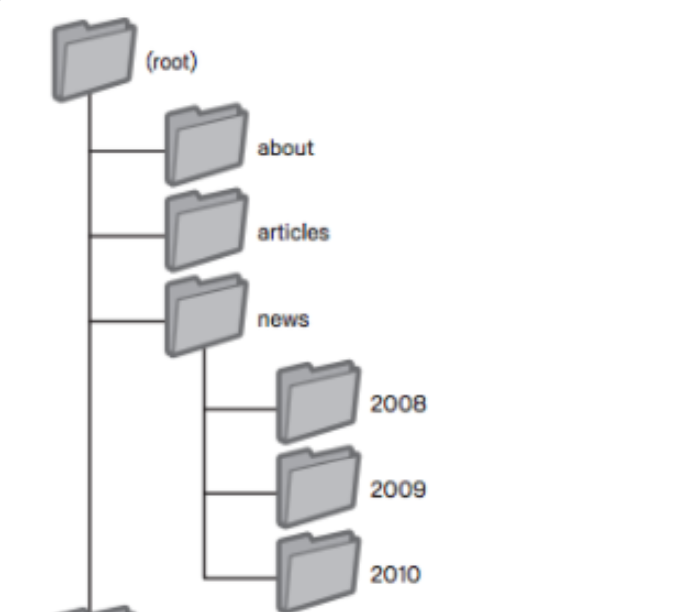
La navegación es importante para los buscadores
La navegación de un sitio web es importante por tres motivos:
Ayuda a los visitantes a encontrar rápidamente el contenido que buscan.
Contribuye a que los buscadores comprendan qué contenido considera importante el webmaster.
Aunque los resultados de búsqueda de Google muestran información a nivel de página, a Google también le gusta saber, en términos generales, qué función tiene una página en el conjunto del sitio web.
Notes:
Usar para slides de texto e imagen. Si no alcanza, no sobrecargar, usar otra con el mismo título para indicar que continúa el mismo módulo.

Slide 19
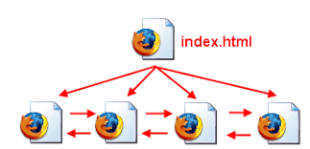
Planifica la navegación a partir de la página principal
Todos los sitios web tienen una página principal o de inicio, que suele ser la página más visitada y el punto de partida de navegación.
Debes pensar en cómo los visitantes van a ir de la página principal (de inicio), a una página con contenido más específico.
¿Recuerdan lo que vimos en la parte de los enlaces?
Notes:
Usar para slides de texto e imagen. Si no alcanza, no sobrecargar, usar otra con el mismo título para indicar que continúa el mismo módulo.

Slide 20
Crea una estructura de directorio simple
Utiliza una estructura de directorios que organice bien el contenido y permita que los visitantes identifiquen dónde se encuentran con facilidad. Prueba indicar el tipo de contenido que se incluye en una URL con la estructura de directorios.
Evitar:
Tener un anidamiento de subdirectorios profundo como ".../dir1/dir2/dir3/dir4/dir5/dir6/página.html".
Utilizar nombres de directorios que no tengan relación con el contenido de estos.
Notes:
Usar para slides de sólo texto. Si no alcanza, no sobrecargar, usar otra con el mismo título para indicar que continúa el mismo módulo.

Slide 21
Mapa de sitio
Notes:
Usar para los subtemas de un módulo.

Slide 22
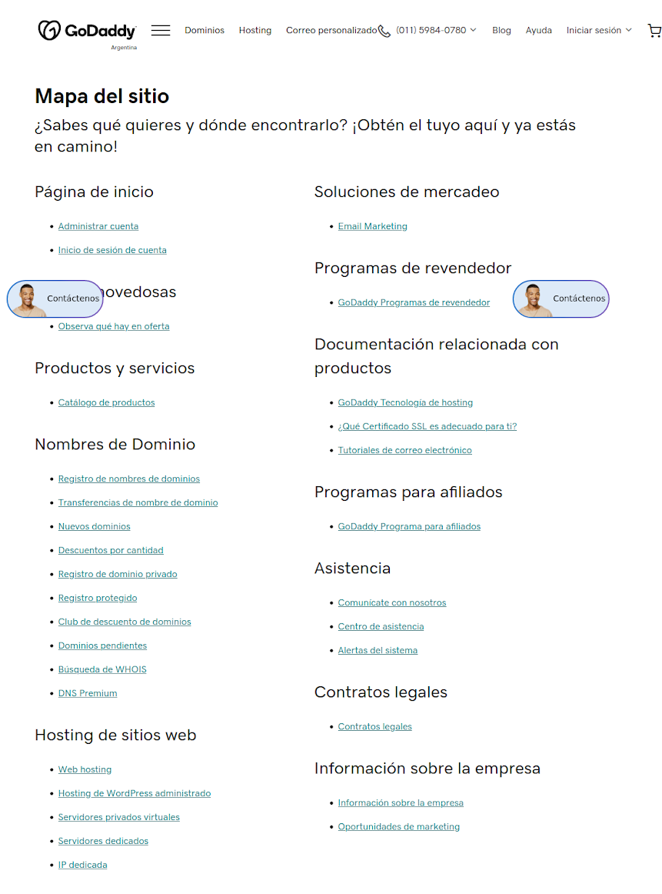

Crea un mapa de navegación sencilla
Un mapa de sitio es una página sencilla de un sitio web que muestra su estructura, y normalmente consiste en una lista jerárquica de las páginas que se incluyen en este.
Es posible que los visitantes la consulten si no pueden encontrar algunas páginas del sitio web. Los buscadores también la visitan.
Notes:
Usar para slides de texto e imagen. Si no alcanza, no sobrecargar, usar otra con el mismo título para indicar que continúa el mismo módulo.

Slide 23
Optimización movil
Notes:
Usar para los subtemas de un módulo.

Slide 24
Elige una estrategia de optimización móvil
Existen varias opciones para optimizar tu sitio web para móviles, y Google admite distintos métodos de implementación:
Diseño web adaptable (método recomendado y es el que vimos como “diseño responsivo”).
Publicación dinámica.
URL independientes.
Una vez que hayas creado un sitio web optimizado para móviles, usa la
prueba de optimización para móviles de Google.
Notes:
Usar para slides de sólo texto. Si no alcanza, no sobrecargar, usar otra con el mismo título para indicar que continúa el mismo módulo.

Slide 25
Accesibilidad
Notes:
Usar para los subtemas de un módulo.

Slide 26

Accesibilidad en la web
El acceso a la información es un derecho humano básico, reconocido por la Convención de las Naciones Unidas sobre los Derechos de las Personas con Discapacidad.
No solo quienes podemos o sabemos leer usamos la web. Personas con discapacidades hacen uso constante de los recursos a los que estamos tan acostumbrados de internet.
Notes:
Usar para slides de texto e imagen. Si no alcanza, no sobrecargar, usar otra con el mismo título para indicar que continúa el mismo módulo.

Slide 27
Accesibilidad en la web
Algunas buenas prácticas accesibles incluyen:
Uso de atributos como alt.
Generación de subtítulos para videos.
Transcripciones para audios.
Tamaños apropiados para elementos web interactivos
Un buen contraste de color.
Notes:
Usar para slides de texto e imagen. Si no alcanza, no sobrecargar, usar otra con el mismo título para indicar que continúa el mismo módulo.

Slide 28
Optimización de imágenes
Notes:
Usar para los subtemas de un módulo.

Slide 29
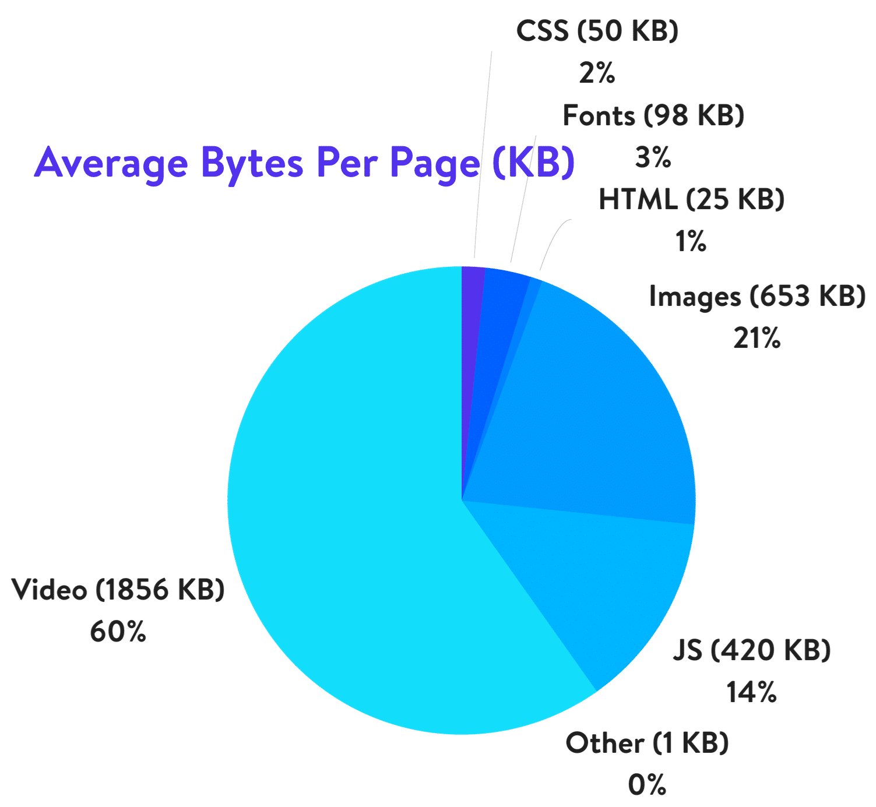
Tamaño de elementos
Como se observa en el gráfico, las imágenes y los videos ocupan la mayor parte del espacio de la web, lo que afecta el rendimiento.
Notes:
Usar para slides de texto e imagen. Si no alcanza, no sobrecargar, usar otra con el mismo título para indicar que continúa el mismo módulo.

Slide 30
¿CÓMO OPTIMIZAR IMÁGENES PARA LA WEB Y MEJORAR EL RENDIMIENTO DE MI SITIO?
El objetivo principal de formatear tus imágenes es encontrar el equilibrio entre el tamaño de archivo menor y una calidad aceptable.
Hay más de una manera de realizar casi todas estas optimizaciones. Una de las formas más populares es simplemente comprimirlas antes de cargarlas. Normalmente, esto se puede hacer mediante una herramienta como Adobe Photoshop o Affinity Photo.
Notes:
Usar para slides de sólo texto. Si no alcanza, no sobrecargar, usar otra con el mismo título para indicar que continúa el mismo módulo.

Slide 31


Elegir el formato de archivo correcto
Notes:
Usar para slides de sólo texto con instancias a destacar.

